Slide 1



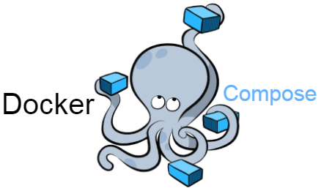

TechTalk #1
Container com Docker e WSL2

Slide 2





Reginal Talent Community Leader
Back-end
Still Developer and Architecture
https://www.linkedin.com/in/felipementel
https://github.com/felipementel
Felipe Augusto

Slide 3
>1 | Apresentação
Felipe Augusto
+18 anos de experiência;
Especialista .NET, mas apaixonado por todas as linguagens!
Programador!
Apaixonado por sistemas críticos que precisam de performance, alto desempenho e alta disponibilidade;
Gerenciamento de projetos utilizando diversos frameworks ágeis e tradicionais;
Tenho algumas certificações Microsoft, estou como MCT e tenho outras de agilidade e DevOps.

Slide 4


Docker faz parte da minha vida?
ⓘ Start presenting to display the poll results on this slide.

Slide 5

Agenda
01
02
03
Windows Subsystem for Linux 2
Docker
Docker Compose
Docker Swarm
.dockerignore

Slide 6
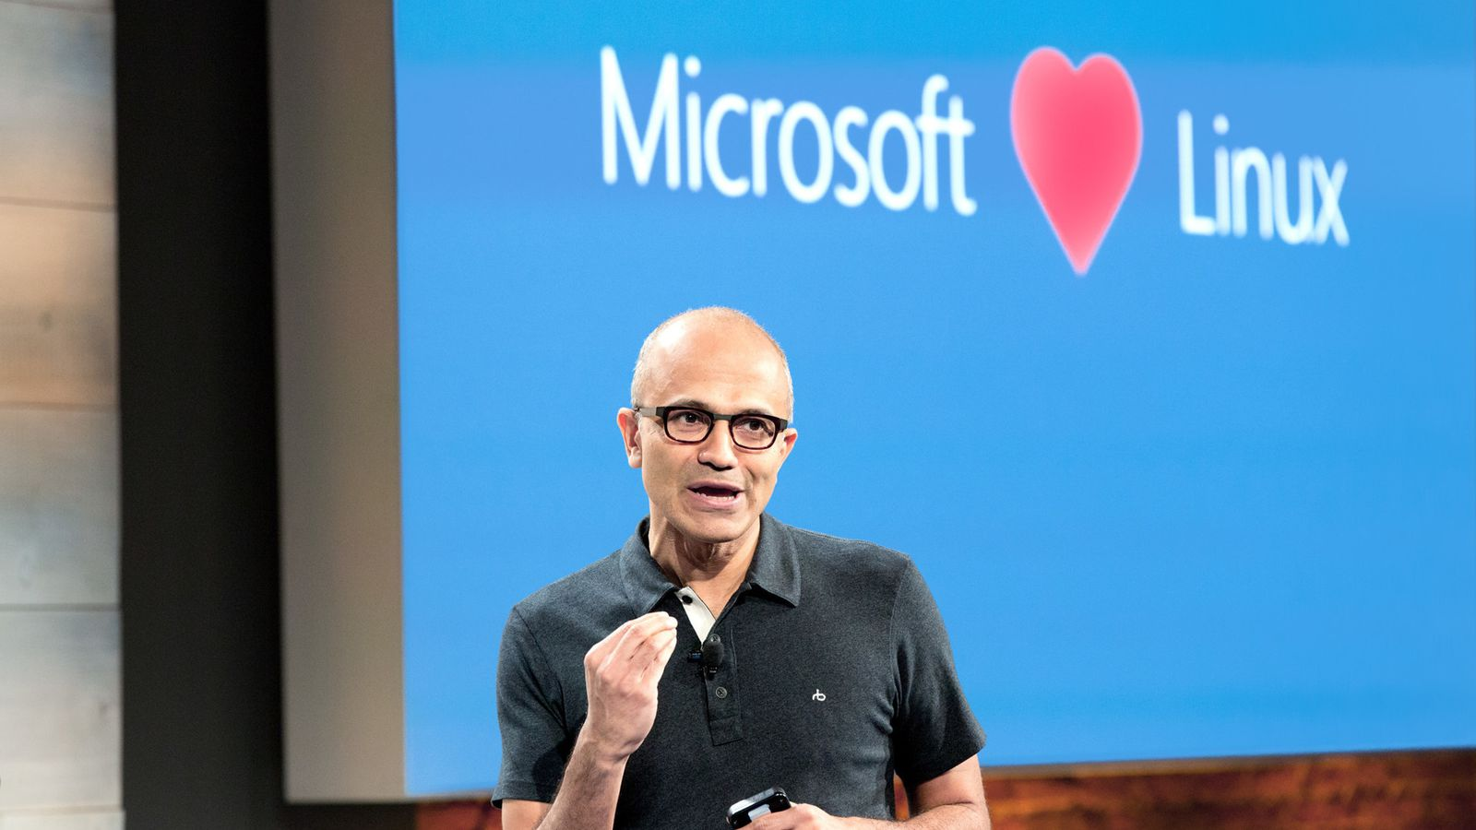
WSL2
Chegou a hora do Linux dentro do Windows
Algumas opções de distro;
Terminal Bash dentro do Windows;
Possibilidade de compartilhar o uso de arquivos e pastas.

Slide 7


Desde 31 de agosto de 2021 com carência até 31 de janeiro de 2022
O Docker Desktop permanece gratuito para pequenas empresas (menos de 250 funcionários e menos de US$ 10 milhões em receita anual). Requer uma assinatura paga (Pro, Team ou Business), a partir de US$ 5 por usuário por mês, para uso profissional em empresas maiores.
Para uso pessoal, educação e projetos de código aberto não comerciais, pode ser utilizado de forma gratuita.

Slide 8








Slide 9
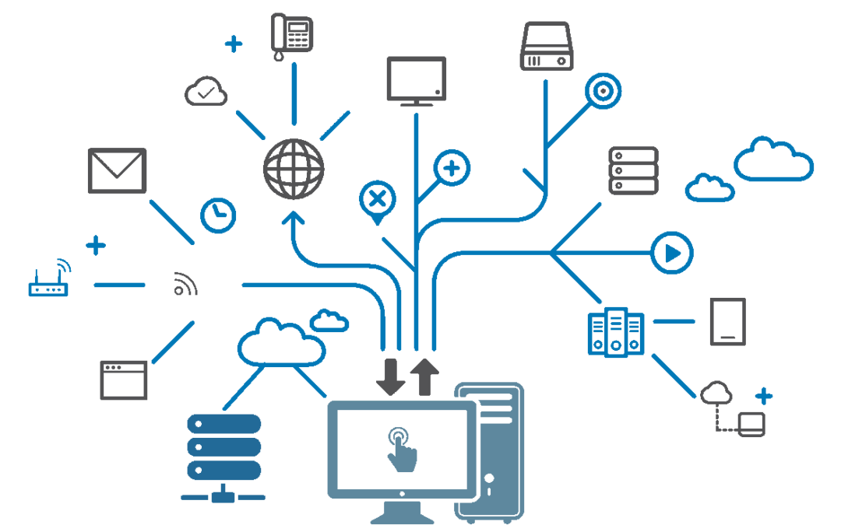



Slide 10

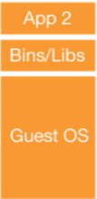



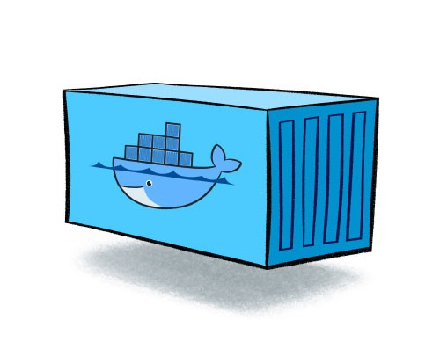



VM e Docker

Slide 11
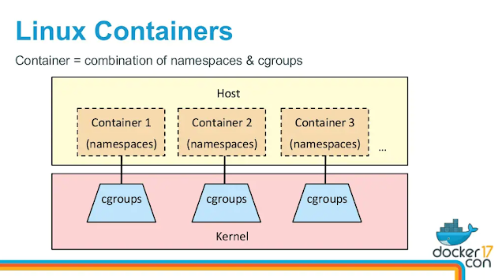
Namespaces:: Capacidade de isolar processos
Cgroups:: Gerencimanto de recursos entre processos (CPU, Memória, Storage, Network)

Slide 12

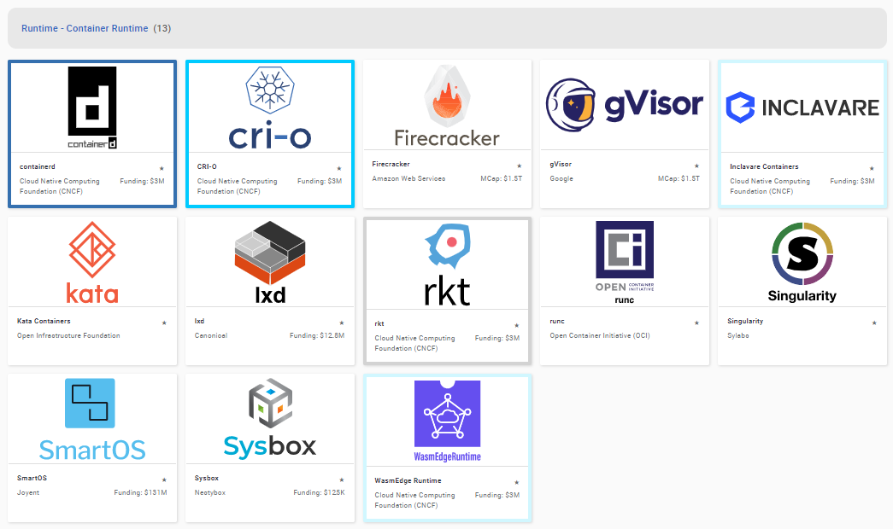

Slide 13
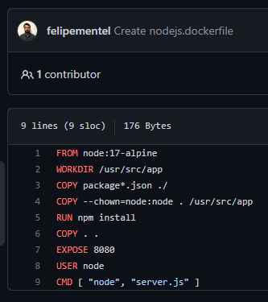
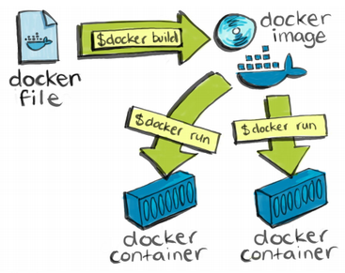

Slide 14
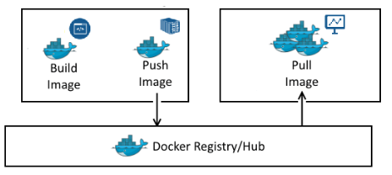

Slide 15
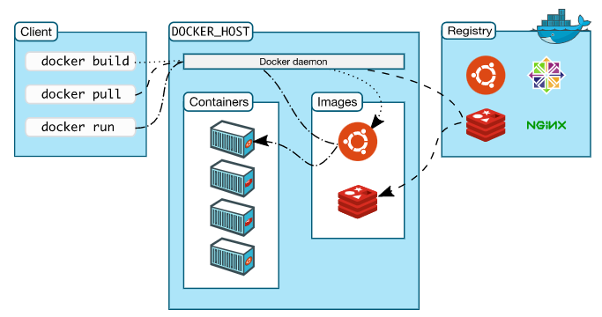

Slide 16
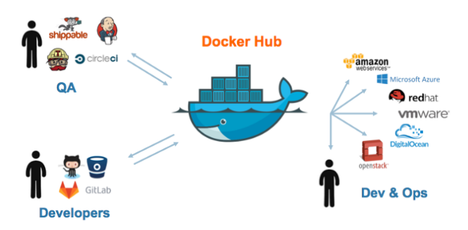


Slide 17
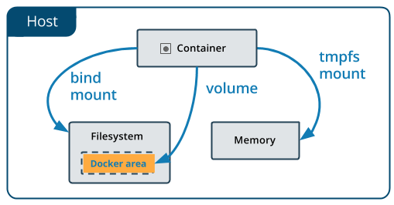

Slide 18
Bridge:: Driver padrão. Utilizando para comunicar containers
Host:: Utilizado entre o container e o host
Overlay:: Para conexão entre docker deamons
Ipvlan:: Para controle total sobre IPv4 e IPv6. Driver VLAN L2 ou L3
Macvlan:: Para atribuir endereço MAC e utiliza-lo para rotear o tréfego
None:: Para desativar rodas as redes

Slide 19
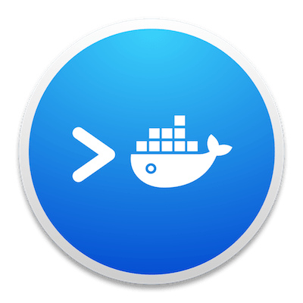
build
commit
exec
images
inspect
logs
pull
push
rm
rmi
start
stop
tag

Slide 20
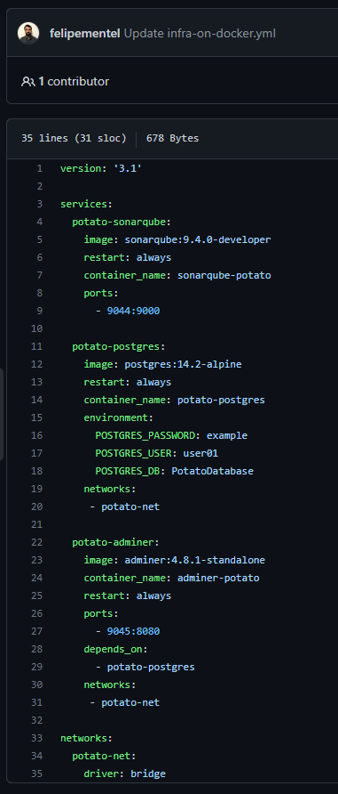

Slide 21

Referencias
https://docs.microsoft.com/en-us/windows/wsl/install
https://docs.docker.com/get-started/
https://docs.docker.com/engine/reference/commandline/cli/
https://docs.docker.com/compose/reference/
https://landscape.cncf.io/card-mode?category=container-runtime&grouping=category
https://docs.docker.com/get-started/overview/#the-docker-daemon
https://www.docker.com/blog/updating-product-subscriptions/
https://docs.docker.com/storage/volumes/
https://docs.docker.com/network/
https://github.com/felipementel/Accenture-TechTalk-Container-WSL2-Docker

Slide 22



Obrigado
Espero ter contribuido

